Slide 1
Для Вас, родители!
Один день
из жизни
группы «Звездочки»

Slide 3
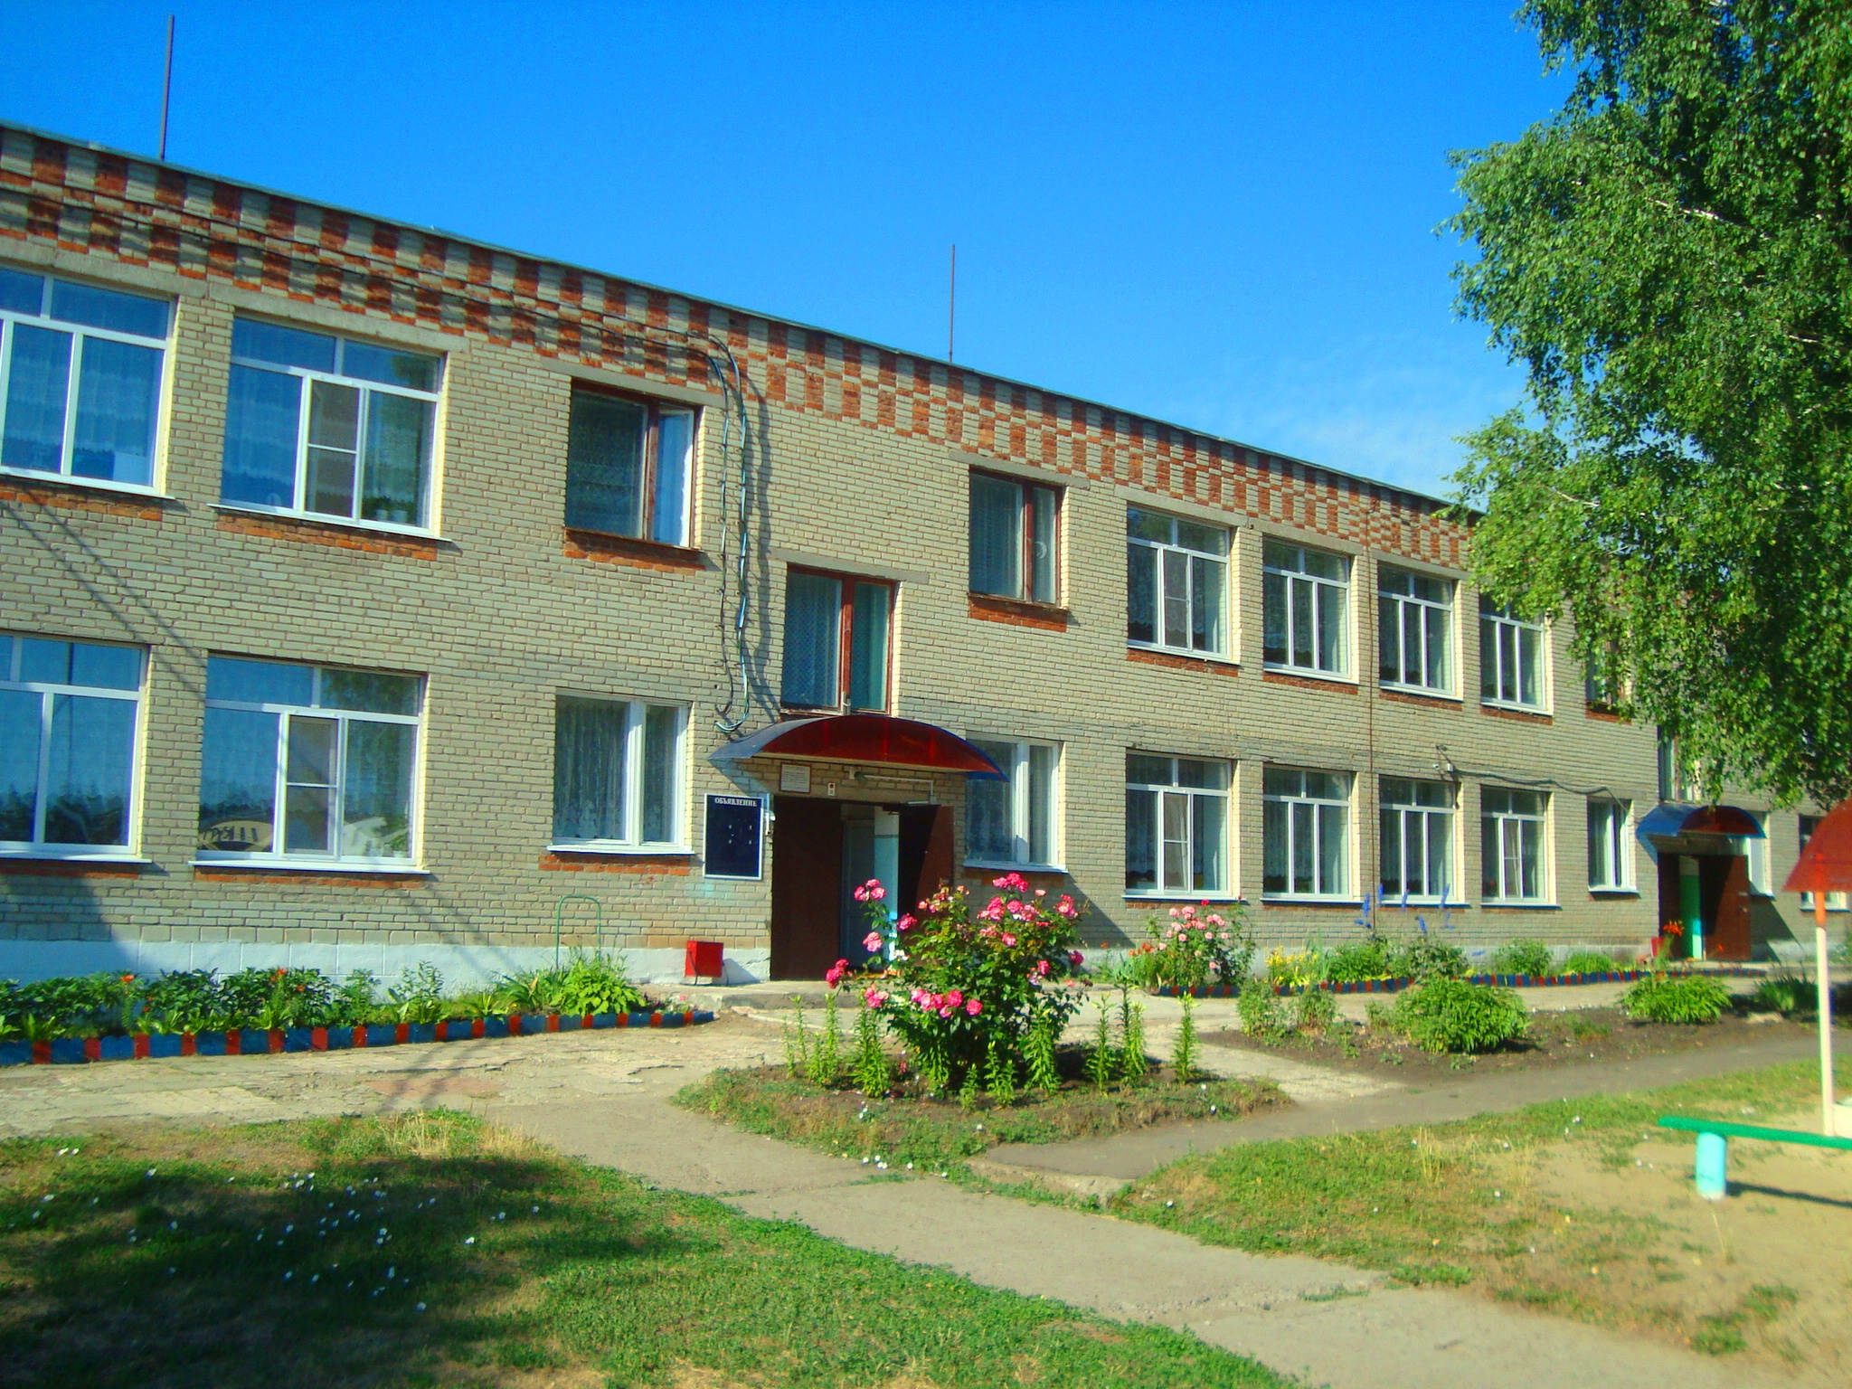
Детский сад — второй наш дом, Как тепло, уютно в нем!
Любят его наши дети, Самый добрый дом на свете!

Slide 5
Здесь сыночки, доченьки, сияют словно звездочки.
В свою группу лишь войдут, смех веселый слышен тут!
Учимся, растем, смеёмся, «Звездочками» мы зовемся!

Slide 6
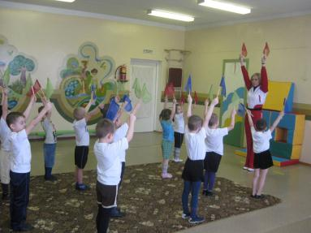
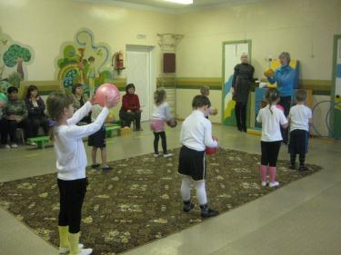
Для начала по порядку — Утром сделаем зарядку!

Slide 7
Умываемся непременно
Утром, вечером и днем!
Перед каждою едой.
После сна и перед сном

Slide 8
Вот и завтрак подошел,
Сели детки все за стол
К завтраку готовы мы.
Нас ждут накрытые столы!

Slide 9
Математика-наука ,
Хороша и всем нужна,
Без нее прожить нам трудно
Без нее нам жизнь сложна.

Slide 10
Чтоб здоровым быть сполна Физкультура всем нужна!

Slide 11
Раз, два, три, четыре, пять
Мы идем сейчас гулять.
На прогулку собираемся ,
Быстро одеваемся.

Slide 12
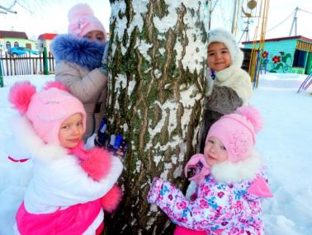
Мы на улице гуляем,
за погодой, снегом наблюдаем.
В игры разные играем

Slide 13
Поиграли, порезвились.
Пообедать мы решили.
Вкусно здесь готовят нам.
Слава нашим поварам!

Slide 14
В детском садике у нас
Наступает тихий час.
Ждут подушки, ждут кроватки.
Засыпают детки сладко.
Сон подкрался незаметно,
Одеялом всех укрыл.
Сны волшебные, как в сказке,
Всем ребятам подарил!

Slide 15
Гимнастика после сна
Вот уже вставать пора!
Просыпайся детвора!
Все готовы, не зевай!
Упражненья начинай!

Slide 16
Вот и полдник подошел,
Сели детки все за стол
Спасибо нашим поварам,
За то, что вкусно варят нам!

Slide 17
Очень любим мы играть Жизнь, что вокруг, изображать В «Семью», в «Больницу», в «Пароход», В «Магазин», в «Кафе» и в «Самолёт», В «Библиотеку», в «Ателье», и в «Королевство на Луне», В «Строителей», в «Ремонтников», в «Гаишников» и в «Плотников».

Slide 18
А вечером в шахматы и шашки
С друзьями мы играем.
Фигуры вместе
На доске расставляем

Slide 19
Играть мы любим очень:
Вы знаете друзья!
Без игр прожить ребенку
Никак, никак нельзя!

Slide 20
Дружно воспитателю дети помогают
Вечером куклам одежду стирают,
А игрушкам в мойке – устраивают
головомойку

Slide 21
Любим мы не только бегать,
Веселиться и играть.
А ещё мы очень любим,
Очень любим вышивать,
Лепить и рисовать!

Slide 22
В этом доме всё для нас! Вот какой хороший дом! В нём растём мы с каждым днём, А когда наступит вечер, Вместе все домой пойдем!
Мы сегодня не устали,
С друзьями весело играли!

